Slide 1


LEITURA

Slide 2
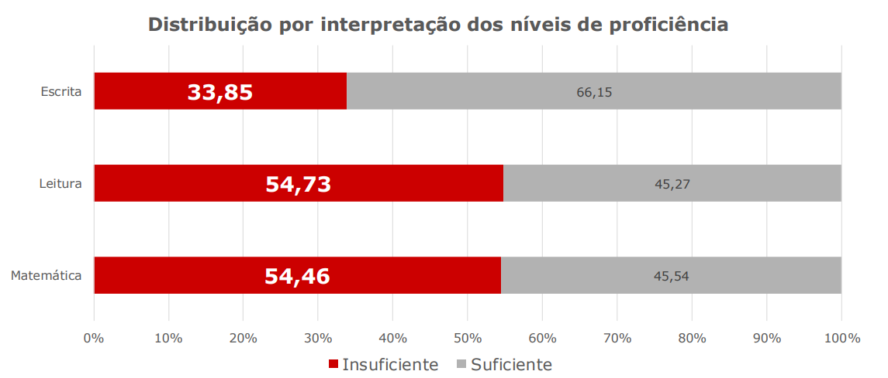
DE OLHO NA LEITURA
Os resultados da Avaliação Nacional da Alfabetização (ANA) 2016 evidenciam dificuldades na alfabetização das crianças brasileiras. Os índices de aprendizagem insuficiente são muito elevados.

Slide 3
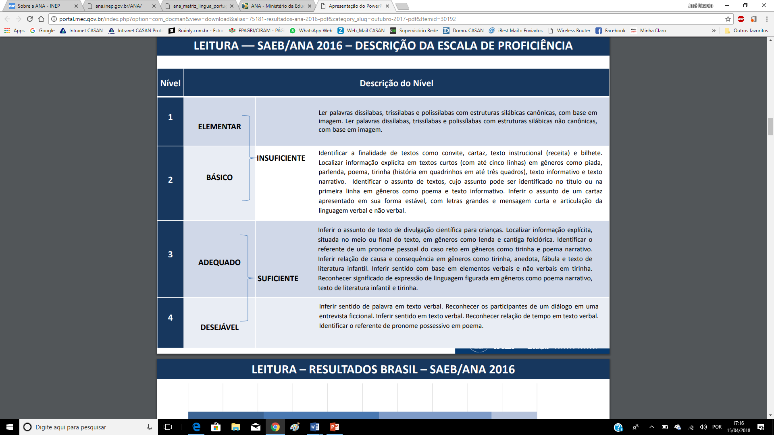

Slide 4
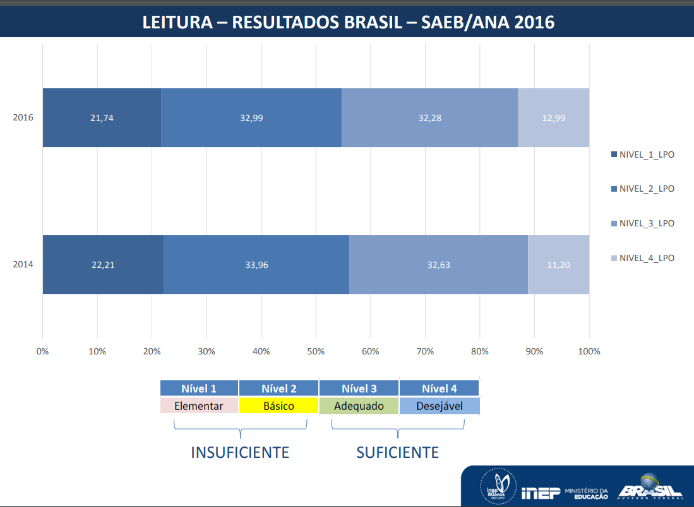

Slide 5
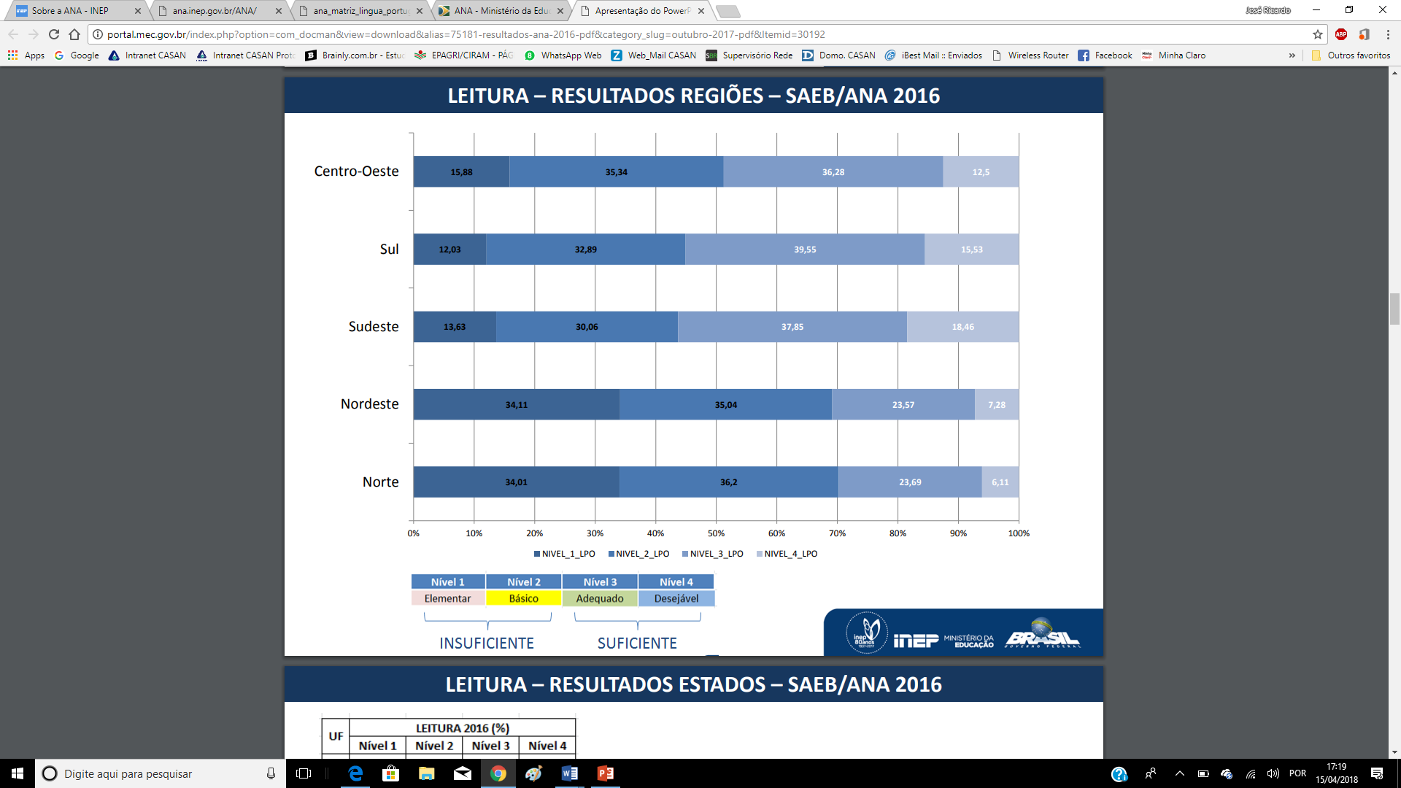

Slide 6
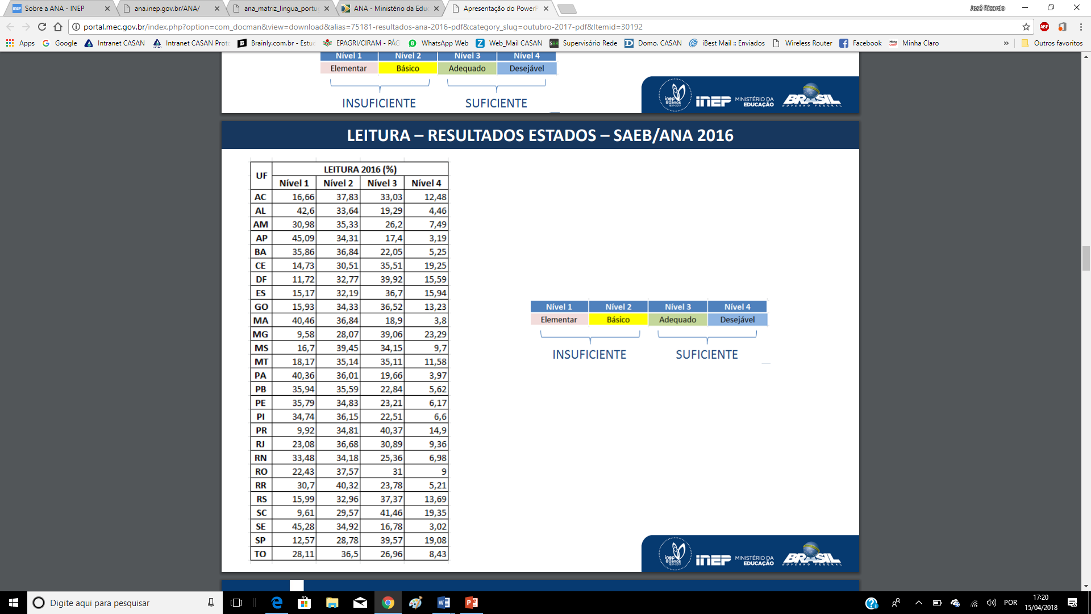

Slide 7
De acordo com o INAF – Instituto Nacional de Alfabetização, com base nos relatórios de 2011 e 2012, apenas uma em cada quatro pessoas no Brasil tem o domínio pleno de leitura e escrita. O referido instituto compreende que estão inscritos no Nível Pleno as pessoas cujas habilidades não mais impõem restrições para compreender e interpretar textos em situações usuais: leem textos mais longos, analisando e relacionando suas partes, comparam e avaliam informações, distinguem fato de opinião, realizam inferências e sínteses.
Disponível em:
http://www.ipm.org.br/pt-br/programas/inaf/relatoriosinafbrasil/Paginas/default.aspx.
Acesso em: 23 nov. 2015.

Slide 8
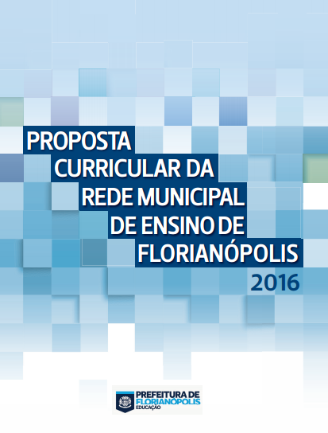
Sob uma base vigotskiana, compreende-se possível alfabetizar crianças pequenas, desde que o ensino seja organizado de forma que a leitura e a escrita se tornem
necessárias a elas, que ler e escrever tenham sentido, sejam relevantes à vida.
(Proposta Curricular de Florianópolis, 2016, p71)

Slide 9
A LEITURA
PARA O PROCESSO DE
HUMANIZAÇÃO
O já mencionado conceito de letramento ganha especial destaque no conjunto de conceitos com os quais operam os componentes das Línguas no percurso
formativo em favor da formação humana integral no campo da Língua Portuguesa
e das Línguas Estrangeiras/Adicionais, considerada, também, a Língua Brasileira de
Sinais. Esse conceito é compreendido – no âmbito do presente documento – como
respectivo aos usos sociais da escrita e à ecologia desses usos [...]
Assim considerando, importa que as línguas lidem com textos que circulam socialmente e que são fonte de informação e de conhecimento sobre o mundo no âmbito dos
gêneros do discurso, em um movimento de interlocução em que os envolvidos precisam
se identificar como sujeitos, lidando com a interpretação da realidade natural e cultural,
questionando-a e posicionando-se criticamente frente a ela na sociointeração.
(Proposta Curricular de Florianópolis, 2016, p92)

Slide 10
Percebe-se assim, a escola como espaço de vivência de situações intensas e contínuas de leitura e escritura, em função dos objetivos das diferentes Áreas do Conhecimento, mas que tem também como horizonte o compromisso comum com a formação de sujeitos imersos nas diferentes manifestações da cultura escrita, que não tenham restrição para ler e interpretar textos de complexidade crescente e que consigam se colocar por meio dessa modalidade da língua nas suas ações práticas do cotidiano.
A formação crítica que se objetiva com os enfoques desta Proposta Curricular, busca a transformação social, demanda um percurso que privilegie a formação do sujeito leitor e escritor/autor, dos Anos Iniciais aos Anos Finais do Ensino Fundamental, numa progressão de desenvolvimento intelectual e formação cidadã.
(Proposta Curricular de Florianópolis, 2016, p73)

Slide 11
No trabalho de formação do leitor, outro aspecto a considerar são as várias esferas discursivas que são contempladas no trabalho na escola; no entanto, neste documento, enfatizam-se três esferas: a literária, a midiática e a escolar/ divulgação científica, por favorecem boas situações de aprendizagem e inserirem, de forma produtiva, os estudantes no mundo escolar e extraescolar. Os gêneros textuais das referidas esferas estabelecem ainda interfaces consequentes entre Língua Portuguesa e as demais áreas curriculares, tendo em vista seus conceitos, assuntos e temas e a dimensão sociodiscursiva dos textos que circulam na sociedade.

Slide 12
LEITURA
PARA A FORMAÇÃO DE BONS
INTERLOCUTORES
A dimensão “sociodiscursiva” tem a ver mais diretamente com os aspectos relativos à interlocução, a relação autor e leitor, ou seja, o trabalho voltado para o reconhecimento dos propósitos para os quais os textos foram produzidos, os destinatários prováveis desses textos, os espaços sociais onde os textos circulam, dentre outros. Essa dimensão diz respeito às capacidades de o leitor refletir sobre os contextos que motivaram a escrita, os motivos que o levaram a ler, o papel que desempenha, como leitor. Ela pode ser contemplada em situações em que o professor lê para as crianças e em situações de leitura autônoma, ou seja, em que a criança pode ler sozinha.

Slide 13
Uma ancoragem histórico-cultural compreende leitura, ausculta e autoria não como ‘conteúdos de ensino’, mas como processos por meio dos quais se busca a ampliação crítica do repertório dos/das estudantes sobre os usos sociais das línguas. Para isso, o foco está na relação do sujeito com o(s) outro(s) por meio das línguas [...]
Em nome de coerência com a perspectiva histórico-cultural que norteia a proposta no campo das Línguas, é importante compreender que os Componentes
relacionados a essas mesmas Línguas têm compromisso com conteúdos de ensino,
não sendo possível negar a sua importância e o seu papel na educação em linguagem.
É preciso, porém, considerá-los a serviço da interação social, de modo a evitar tanto uma visão conteudista vinculada à pedagogia tradicional, como o retorno a conteúdos
normativistas já amplamente negados nos estudos desta Área. Essa discussão leva à
problematização de como lidar com a apropriação de conhecimentos linguísticos de
modo a contribuir para uma reflexão sobre os usos de formas de vocabulário e de gramática que, no âmbito mais amplo das Línguas, compõem a atividade mediadora na sociointeração.
(Proposta Curricular de Florianópolis, 2016, p76-77)

Slide 14
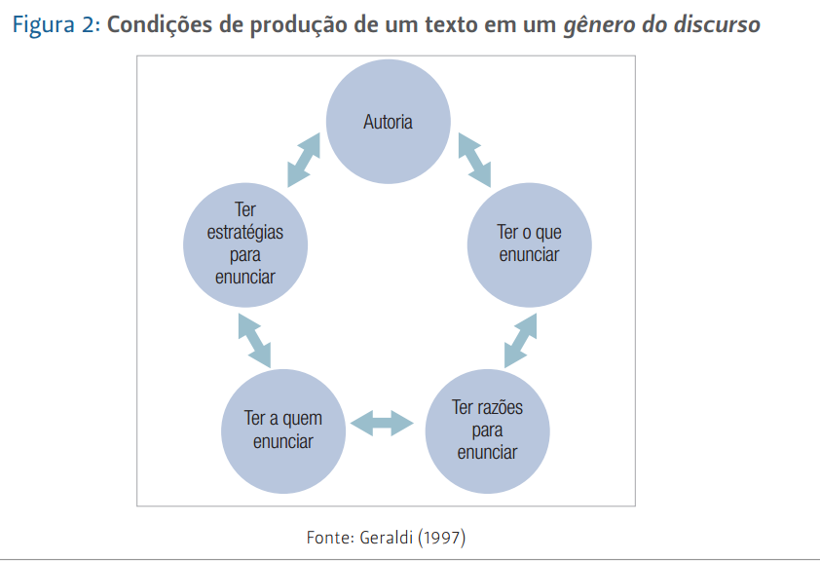
Figura 2: Condições de produção de um texto em um gênero do discurso
(Proposta Curricular de Florianópolis, 2016, p84)

Slide 15
A segunda dimensão e relativa ao “Desenvolvimento de estratégias cognitivas”. Saber antecipar sentidos, elaborar inferências, estabelecer relações entre partes do texto, monitorar o processo de leitura, verificando se o que esta sendo compreendido faz sentido, são habilidades essenciais na construção dos sentidos do que se lê . Para que o leitor lance mão dessas estratégias, e necessário que mobilize conhecimentos sobre o tema, o gênero textual, o autor, o portador, o vocabulário, dentre outros. E assim que o ato de ler relaciona-se fortemente com o “aprender a aprender”, uma vez que para que se aprenda, a leitura é ferramenta fundamental. Ressalte-se que a inferência e uma estratégia de leitura importante para uma leitura crítica, porque requer que se busque entender os subentendidos do texto, lendo aquilo que não está escrito, mas esta dito.

Slide 16
A terceira dimensão diz respeito à “Análise Linguística”, que engloba o funcionamento do sistema alfabético, o domínio das correspondências entre letras e grupos de letras e fonemas e de algumas convenções ortográficas e conhecimentos sobre outros aspectos linguísticos e gramaticais que ajudam na constituição dos sentidos, como coesão textual, concordância, pontuação, paragrafação, dentre outros. Esta dimensão está referida no Eixo “Análise Linguística: discursividade, textualidade, normatividade”.

Slide 17
Quanto à educação para a leitura, especificamente, é importante considerar a
necessária ação docente no encaminhamento de atividades de ensino e aprendizagem que criem condições para que os/as estudantes reflitam sobre os textos lidos
sob ambos os enfoques já mencionados:
a dimensão social dos gêneros do discurso, o que inclui atenção a esfera da atividade humana, historicidade dos interactantes, especificidade das relações entre tempo e espaço social, questões econômicas e culturais envolvidas, dentre outros desdobramentos; e
a dimensão verbal dos gêneros do discurso, o que requer atenção à materialidade linguística, ao modo como o autor agenciou recursos de linguagem verbal e não verbal para atender a seus propósitos sociointeracionais.
Uma educação atenta a essas questões requer a organização de atividades planejadas com propósitos claros, por meio das quais o/a professor/a possa acompanhar os/as estudantes no processo de realização delas de modo que se mostrem de fato enriquecedoras.
(Proposta Curricular de Florianópolis, 2016, p86)

Slide 18
Assim considerando, duas questões são fundamentalmente importantes:
Os textos nos gêneros do discurso a serem propostos aos/às estudantes – quais textos em quais gêneros?; e
(ii) a abordagem a ser feita a partir desses textos nos gêneros.
Cabe ao/à professor/a atuar na zona de desenvolvimento iminente do/da estudantes, chamando sua atenção para a forma como o autor delineou o texto na busca da compreensão do leitor projetado na autoria, e isso implica atenção à dimensão social do gênero, tanto quanto a especificidades de sua dimensão verbal.
Logo, das perguntas/questões/atividades propostas para o texto no gênero dependem, em boa medida, as possibilidades de o/a estudante ampliar mais efetivamente ou menos efetivamente suas vivências no campo das diferentes leituras e, por implicação, ampliar mais efetivamente ou menos efetivamente o seu repertório cultural, fazendo-o de modo crescentemente mais crítico.
(Proposta Curricular de Florianópolis, 2016, p86)

Slide 19
DIMENSÕES DA LEITURA
DIMENSÃO INTRA PSICOLÓGICA
DIMENSÃO INTER PSICOLÓGICA
LEITURA
DECIFRAÇÃO
COMPREENSÃO
INTERPRETAÇÃO
INSERÇÃO SOCIAL
INTERAÇÃO SOCIAL
PRÁTICAS DE LETRAMENTO

Slide 20
CONCEPÇÕES DE
LEITURA
ÂNGELA KLEIMAN (Duas fases de produção)
Leitura como cognição
Leitura como processo cultural
ISABEL SOLÉ
Decifração e compreensão
PERCIVAL LEME BRITTO
Práticas de letramento e interação social

Slide 21
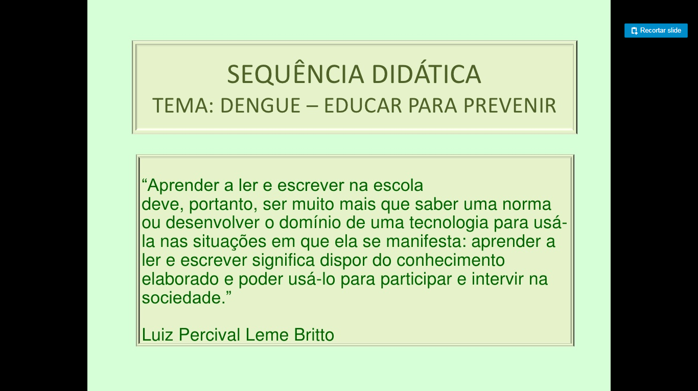

Slide 22

COMO CONTEMPLAMOS
A LEITURA
EM NOSSOS
PLANEJAMENTOS
?

Slide 23
QUAIS SÃO NOSSOS MOMENTOS
DE LEITURA?
INICIO DE UM CONTEÚDO
INÍCIO DA AULA
FIM DA AULA
AULA DE PORTUGUÊS
OUTRO?

Slide 24
MODALIDADES DE LEITURA
LEITURA SILENCIOSA
LEITURA EM VOZ ALTA
LEITURA COMPARTILHADA
LEITURA INDIVIDUAL
LEITURA COLETIVA
LEITURA PELO PROFESSOR
OUTRAS

Slide 25
POSSIBILIDADES PARA SISTEMATIZAR O ENSINO DE
LEITURA
ESTRATÉGIAS DE LEITURA
(SOLÉ, 1998)
ANTES
DURANTE
DEPOIS

Slide 26
POSSIBILIDADES PARA SISTEMATIZAR O ENSINO DE
LEITURA
RODA DE CONVERSA:
PROCEDIMENTOS DE LEITURA
(RITER, 2009)
MOTIVAÇÃO
LEITURA
EXPLORAÇÃO
EXTRAPOLAÇÃO

Slide 27
POSSIBILIDADES PARA SISTEMATIZAR O ENSINO DE
LEITURA
CONVERSA:
(ALBUQUERQUE, 2014)
CONFRONTO DE HIPÓTESES
NEGOCIAÇÃO DE SENTIDOS
EXPLORAÇÃO DE RECURSOS LINGUÍSTICOS

